Slide 1

平面向量复习课（一）
朝阳区线上课堂·高一年级数学
北京工业大学附属中学 肖志军

Slide 2
学习目标
1：掌握平面向量的概念、运算、平面向量基本定理、平面向量的数量积及其应用；
2：用向量语言、方法表述解决问题，提升直观
想象和数学运算素养，提高分析问题解决问题的能力.
3：体会转化与数形结合等数学思想，增进对数学本质的理解.

Slide 3
学法指导:
向量既是几何研究对象，也是代数研究对象，是沟通几何与代数的桥梁。要在熟练掌握相关知识的同时注意转化与数形结合思想的应用；

Slide 4
基本知识回顾

Slide 5
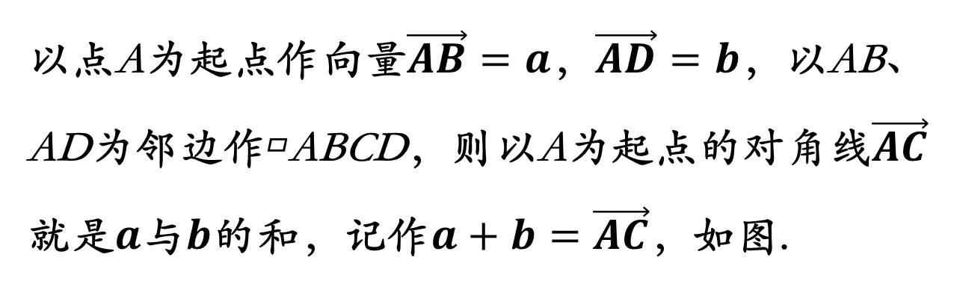



向量的加法
平行四边形法则
A·
B
D
C

Slide 6
向量的加法
C
位移的合成
B
几何法则
三角形法则
代数化 形式化
A
多边形法则
首尾相连首尾连

Slide 7
向量的减法
B
O
A
共起点，连终点，指向被减

Slide 14
向量夹角公式

Slide 15
平面向量主要知识可概括为：
一个定理、两个条件、三种语言、四种运算
（1）平面向量基本定理；
（2）两个向量垂直、平行的条件；
（3）图形语言、符号语言、坐标语言
（代数语言）；
（4）加法、减法，实数与向量的积，向量的数量积

Slide 16
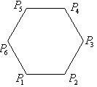
答案：A
本题考察数量积的几何意义

Slide 18
表示什么？

Slide 19
C
E
N
B
M
A

Slide 20
①深化理解“向量”概念。
②养成“数形结合”的思维习惯。
数形结合是处理向量问题的常用思想方法，数
形结合的关键在于把握基本量的代数形式与几何特
征之间的联系．如本题中由 看到单位向量；

Slide 21
规范

Slide 22
见模平方，勿忘开方

Slide 23
已知条件如何翻译转化

Slide 24
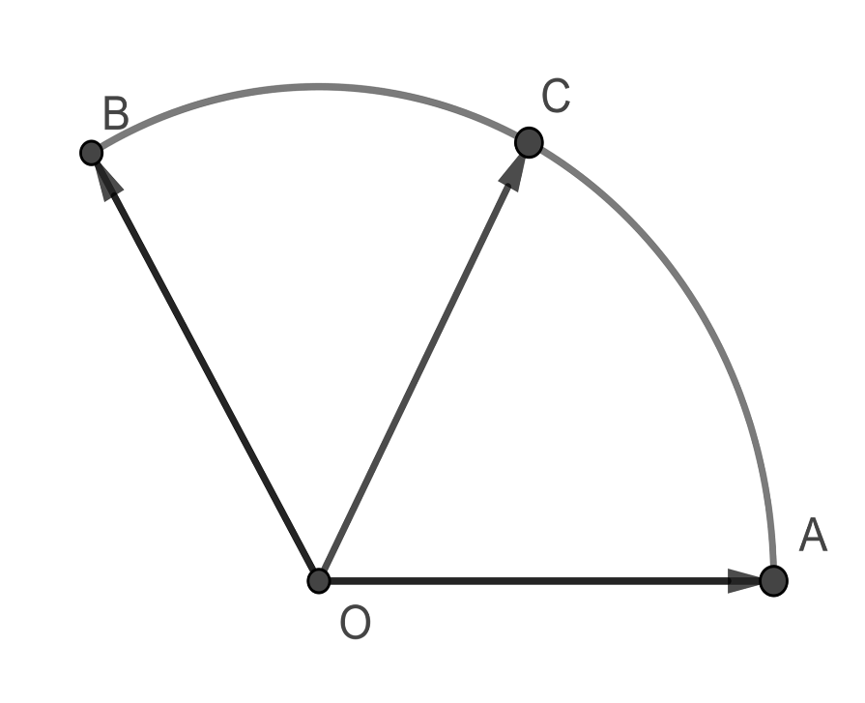
目标意识
基本不等式

Slide 25
坐标意识，三角代换
辅助角公式

Slide 26
有了平面向量基本定理，平面上所有的向量都可以用一组基底表示，从而使得向量“代数化”，解题更为方便．
平面直角坐标系是平面向量基本定理的特殊情况（正交基底），在这种正交基底的情况下，向量的运算就转化为坐标运算，问题因此得到简化；

Slide 28

谢谢您的观看
北京市朝阳区教育研究中心 制作

